Slide 1
DIOSAS Y SABIAS DE INDIA
Fanor Larraín V
Director Programa Asia Pacífico

Slide 2
DIOSAS. DEVIS
CADA DIOS TIENE COMO CONTRAPARTIDA UNA DIOSA DEVI
Creación BRAHMA Destrucción: SHIVA Conservación: VISHNÚ
Sabiduría: SARASWASTI Maternidad : PARVATI Prosperidad: LAKSHMI
CONCIENCIA Y ENERGÍA FEMENINA = SHAKTI GRAN ÚNICA GRAN DIOSA
CADA FORMA QUE LA DIOSA ADOPTA REPRESENTA UN ASPECTO ÚNICO DE LA CONCIENCIA UNIVERSAL. LOS VALORES QUE ENCARNA NUESTRA VIDA DIARIA Y MEDITACIÓN

Slide 3
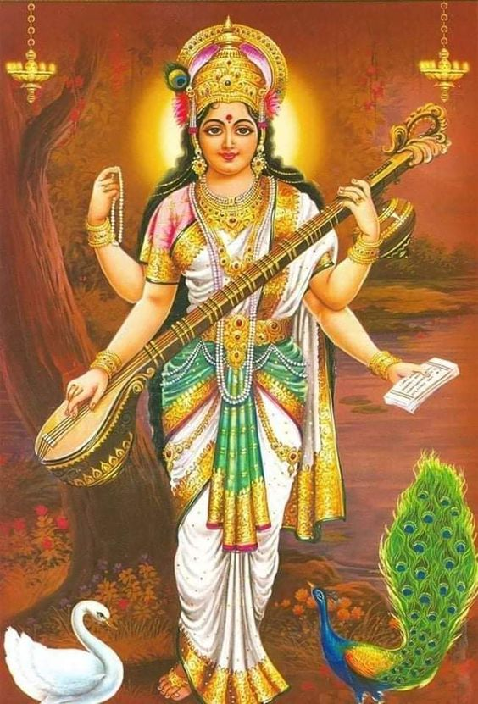
SARASWATI

Slide 4
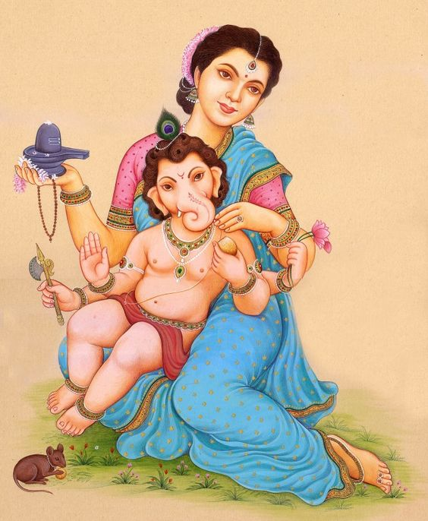
PARVATI

Slide 5
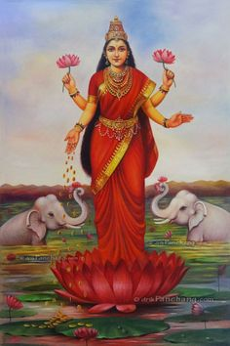
LAKSHMI

Slide 6
LA TRINIDAD FEMENINA
Lakshmi, diosa de la fortuna y la belleza.
Saraswati, diosa del saber.
Parvati, diosa símbolo del amor maternal
Kali, diosa destructora del ego y el mal.
Durgá, diosa victoriosa del bien sobre el mal.

Slide 7

SÍMBOLOS FEMENINOS
Yoni (vagina) diosa creadora de la vida junto al Lingam símbolo fálico.
Kamadhenu La diosa como Vaca Celestial: fertilidad, abundancia y benigna. Otorga deseos.
Tulasi. diosa como planta divina. Albahaca.

Slide 8
MAHAVIDYA. Las Grandes Sabias.
10 DIOSAS TÁNTRICAS
LOS 10 ASPECTOS DE DEVI. HISTORIA DEL SHAKTISMO (BHAKTI). 6 TH d.C hasta 1700. LA MADRE DIVINA ENCARNADA EN 10 PERSONALIDADES CÓSMICAS.
DIOS SUPREMO ES UNA MUJER . SATI desobedece a su padre y se casa con Shiva. Su padre desaprueba la boda y ella se desintegra de rabia. 51 PEDAZOS Shakti Peethas.

Slide 9
10 SABIAS
KALI
TARA
TRIPURASUNDARI (SHODASHI)
BHUVANESHVARI
TRIPURABHAIRAVI
CHINAMASTA
DHUMAVATI
BAGALAMUKHI
MATANGI
KAMALA

Slide 10
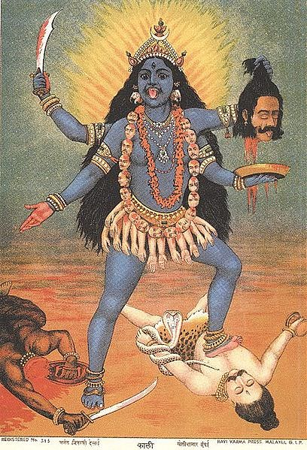
KALI

Slide 11
KALI
KALI. ENERGIA FEMENINA. SHAKTILA DEVORADORA DEL TIEMPO.DIOSA DE LA MUERTE Y DEL DIA FINAL. MORENA CHASCONA CON TRES OJOS QUE VEN EL PASADO, EL PRESENTE Y EL FUTURO. SU BOCA TORCIDA MUESTRA DOS COLMILLOS BLANCOS Y SU LENGUA ROJA ENSANGRENTADA. LLEVA UN COLLAR DE CABEZAS HUMANAS Y UN CINTURÓN CON MANOS Y BRAZOS COLGANDO. TIENE CUATRO BRAZOS EN UNA LLEVA UNA ESPADA (conocimiento divino) EN OTRA LA CABEZA DE UN DEMONIO (ego humano). OTRAS DOS MANOS MUDRAS, LA OSCURIDAD ETERNA CREA Y DESTRUYE. CONSORTE DEL DIOS SHIVA . MADRE UNIVERSAL DESTRUCTORA DE LA MALDAD Y DEMONIOS. CREADORA DE LA VIDA Y TAMBIÉN DE LA MUERTE.
PATRONA DE LA CIUDAD DE CALCUTA (Kalighat). CONSIDERADA TAMBIÉN BENÉVOLA Y PROTECTORA DE LOS VALIENTES, LOS HONRADOS Y HUÉRFANOS. VIAJE ARRIBA DE UN TIGRE.

Slide 12
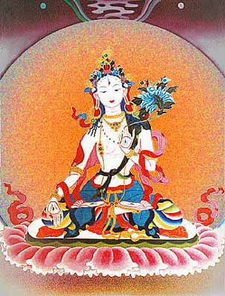
TARA

Slide 13
TARA
TARA: ES UNA MUJER BELLÍSIMA RUBIA DE OJOS AZULES. SIGNIFICA ESTRELLA. ES LA MADRE CREADORA Y EL PRINCIPIO FEMENINO DE LA FECUNDIDAD Y EL DESEO QUE ALIMENTA LA VIDA. REPRESENTA LAS VIRTUDES DEL ÉXITO Y EL TRABAJO.REGULA LAS ESTACIONES Y LOS CICLOS DE LA LUNA. SUS ANIMALES SON UNA YEGUA, UNA LECHUZA Y UN CUERVO.
TARA VERDE=Compasión TARA BLANCA= Serenidad, longevidad
TARA ROJA= Fuerza magnética TARA NEGRA = Poder
TARA AMARILLA= Riqueza y prosperidad TARA AZUL =Ira, rabia

Slide 14
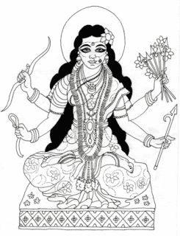
TRIPURASUNDARI (SHODASHI).

Slide 15
TRIPURASUNDARI (SHODASHI).
TRIPURASUNDARI (SHODASHI). ENCARNACIÓN DE DIOSA PARVATI. LA JUGUETONA Y LA REINA DE LAS REINAS. ES LA CONCIENCIA SUPREMA POR ENCIMA DE LOS TRES DIOSES BRAHMA, VISHNU Y SHIVA. ELLOS LA SIRVEN Y LA ATIENDEN. ES LA MAS BELLA DE LOS TRES MUNDOS. LALITA LA MÁS AGRACIADA. SENTADA ARRIBA DE UN LOTO O ARRIMADA AL DIOS SHIVA. VIVE EN SRI NAGARA CIUDAD FANTÁSTICA CON 25 CALLES CON IMPORTANTES VECINOS. ATAVIADA DE ORO GRANDES SENOS Y ACINTURADA. TIENE SUS TRES OJOS ENTORNADOS Y UN SEMBLANTE TRANQUILO. EN SUS CUATRO MANOS LLEVA UNA PICANA, UN NULO CORREDIZO, UNA FLECHA Y UN ARCO.

Slide 16
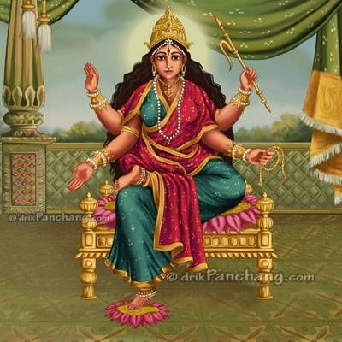
BHUVANESHVARI

Slide 17
BHUVANESHVARI
BHUVANESHVARI. MADRE Y REINA DEL UNIVERSO. BHU=TIERRA, BHUVA= ATMÓFERA, SVA =CIELO
CONTROLA TODO EL UNIVERSO Y CADA SITUACIÓN A SU ANTOJO.
CONECTADA CON LA MADRE TIERRA=PRAKRITI SUS CUATRO MANOS LLEVAN UN NUDO CORREDIZO, UNA PICANA.LAS OTRAS DOS POSTURA MUDRAS . SENTADA EN UN TRONO.

Slide 18
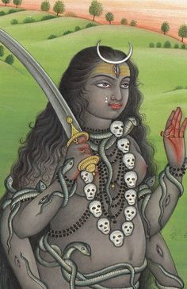
TRIPURA BHAIRAVI

Slide 19
TRIPURA BHAIRAVI
TRIPURA BHAIRAVI. DIOSA FEROZ, VOLCÁNICA, ROJIZA, SUS TRES OJOS FURIOSOS Y SU PELO DESGREÑADO. ADORNADA CON CALAVERAS Y COBRAS (TIPO SHIVA) Y DIOSA QUE ESTABLECE EL SISTEMA DE MUERTES Y RENACIMIENTOS.
REPRESENTA EL ASPECTO TERRIBLE DE LA DIVINIDAD, ESPECÍFICAMENTE LO FACINANTE, COLOSAL, Y LA INMENSA FUERZA DE ACCIÓN QUE DESTRUYE LO MALO E IMPURO Y TRANSFORMA TODAS NUESTRAS LIMITACIONES E IDEAS PRECONCEBIDAS, ERRORES E ILUSIONES QUE LIMITAN NUESTRO CRECIMIENTO ESPIRITUAL.

Slide 20
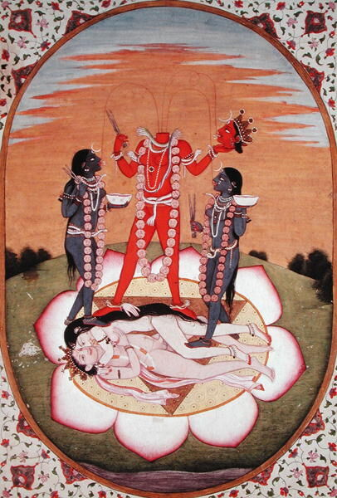
CHINAMASTA

Slide 21
CHINAMASTA.
CHINAMASTA. LA DIOSA AUTODECAPITADA. ES EL ASPECTO FEROZ DE DEVI. SEMI DESNUDA EN UNA DE SUS MANOS TIENE UNA CIMITARRA Y EN LA OTRA SU PROPIA CABEZA DECAPITADA CON UNA CORONA. ADORNADA CON COLLARES DE CALAVERAS. ENCIMA DE UNA PAREJA. TRES CHORROS DE SANGRE SALEN DE SU CUELLO QUE SON BEBIDOS POR SUS SIRVIENTES Y SU PROPIA CABEZA.
SÍMBOLO DE ENERGIA Y DOMINIO SEXUAL. AUTO SACRIFICIO. LA RABIA AUTODESTRUCTIVA . DIOSA DE LAS CONTRADICCIONES, DOS ASPECTOSDE DEVI: LA QUE DA Y QUITA LA VIDA. TAMBIÉN ES LA MUERTE LA DESTRUCIÓN. PERO TAMBIÉN LA VIDA, LA INMORTALIDAD Y EL PLACER. CHINAMUNDA DIOSA DECAPITADA BUDISTA TIBETANA VIJARAYOGINI.

Slide 22
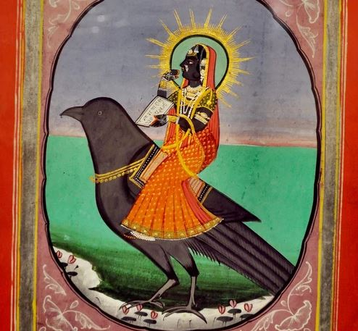
DHUMAVATIVI

Slide 23
DHUMAVATIVI
DHUMAVATIVI. ES UNA VIUDA VIEJA. POBRE, ENFERMA Y FEA CON OLOR A HUMO (CREMATORIOS). INAUSPICIOSA Y DESAGRADABLE. FRUSTRADA EN SU VIDA. MAL GENIO. VIAJA EN UN CUERVO. ES EL VACÍO ENTRE LA CREACIÓN Y LA MUERTE.
ENTREGA EL ÚLTIMO CONOCIMIENTO UNIVERSAL MÁS ALLÁ DE LAS DIVISIONES DE LA ILUSIÓN. DEVOTOS LA INVOCAN CONTRA LOS ENEMIGOS.

Slide 24
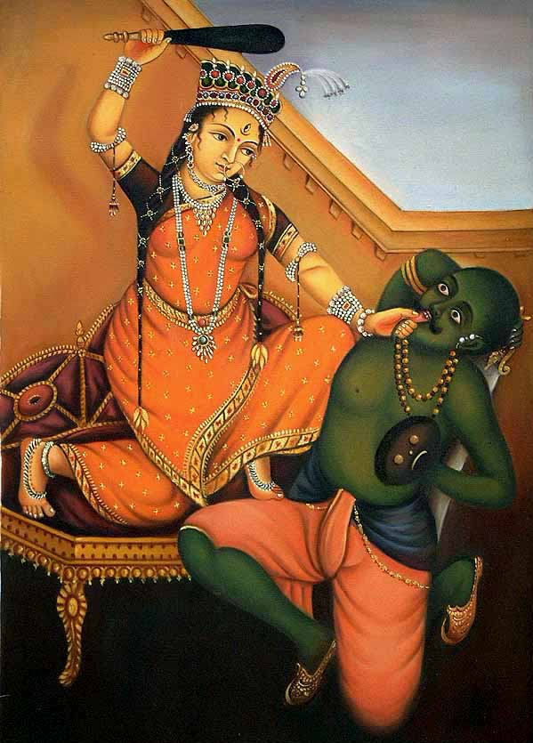
BAGALAMUKHI

Slide 25
BAGALAMUKHI
BAGALAMUKHI. DIOSA DE LA MEDITACIÓN. LA DIOSA AMARILLA QUE AYUDA A LOS DESENCANTADOS Y DESILUSIONADOS. EL COLOR AMARILLO (TUMERIC) ES AUSPICIOSO.
ESTÁ ASOCIADO AL SOL, LA TIERRA, LA PUREZA Y LA ABUNDACIA. MATRIMONIO. USA UN GARROTE. CAPACIDAD DE PARALIZAR A SUS ENEMIGOS. TIENE DE LA LENGUA A UN DEMONIO.

Slide 26
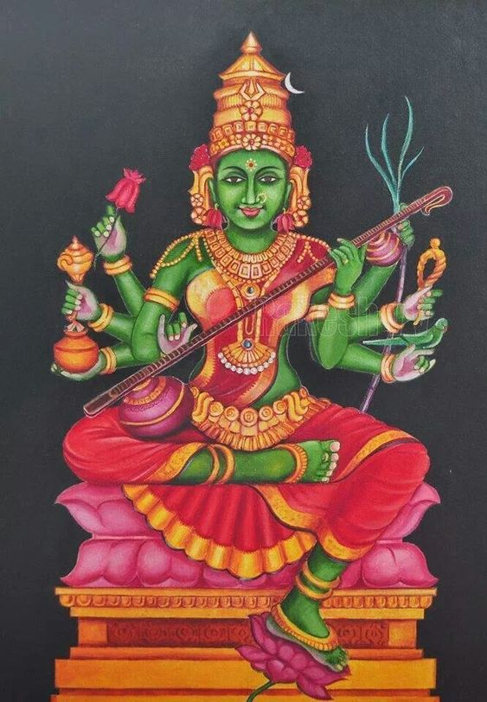
MATANGI

Slide 27
MATANGI
MATANGI. UNA DE LAS DIOSAS MÁS POPULARES ENCARNACIÓN DE SARASVATI, DIOSA DE LA MÚSICA, EL CONOCIMIENTO Y LAS ARTES. DIOSA DEL APRENDIZAJE Y DEL ORIGEN DEL HABLA.
ENTREGA PODERES ESPECIALES PARA ATRAER GENTE Y TAMBIÉN CONTROLAR A LOS ENEMIGOS. PERMITE ALCANZAR EL CONOCIMIENTO SUPREMO. TOCA LA VEENA. MINISTRA DE TRIPURA SUNDARI.
MATANGI 2.0*** DIOSA DE LOS DESCASTADOS DALITS. UCHISTA CHANDA. CONTAMINADA E IMPURA. COME DESPERDICIOS. SIMBOLIZA EL SER DIVINO QUE QUEDA DESPUÉS QUE TODAS LAS COSAS PERECEN. TRASGREDE LAS NORMAS.

Slide 28
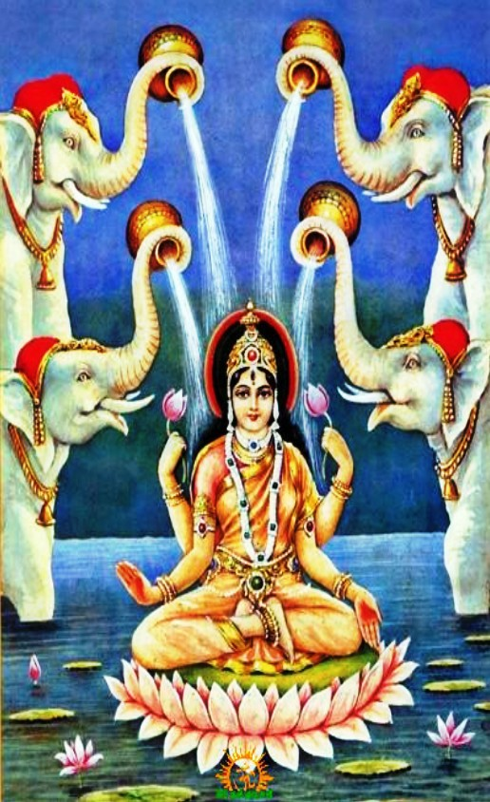
KAMALA

Slide 29
KAMALA
KAMALA. TIENE CUATRO MANOS. DOS CON LOTOS Y LAS OTRAS DOS CON POSTURAS MUDRAS. SU PIEL ES DORADA. BAÑADA POR CUATRO ELEFANTES QUE CON “AMRITA” (NÉCTAR INMORTAL). SENTADA EN POSTURA DE LOTO ARRIBA DE UN GRAN LOTO. PUREZA. ENCARNACIÓN DE LASHMI.

